Slide 1
Ребусы
( по произведениям А. П. Чехова )
Составила Жукова С.Г.

Slide 2

,
В

Slide 3

у=и

Slide 4

,
М

Slide 5
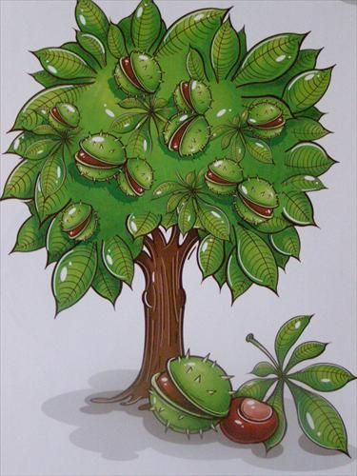
КА
+

Slide 6
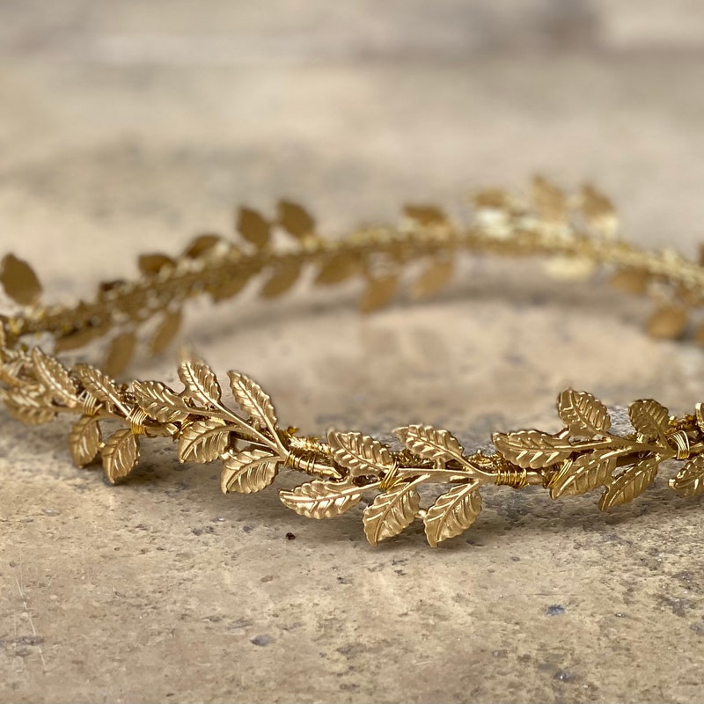
,
Б
Н =Г+Л

Slide 7
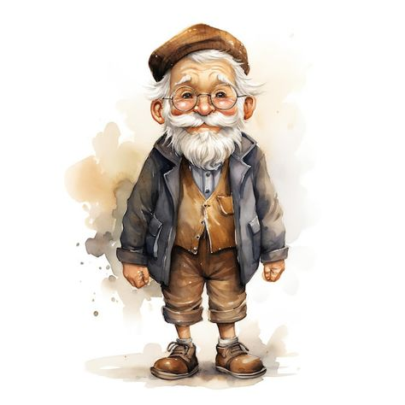

А
+
Д=Т

